Slide 1

Роль физкультминутки в коррекционной школе в работе с детьми с ОВЗ.
Муниципальное общеобразовательное учреждение
«Специальная (коррекционная) общеобразовательная школа-интернат № 4»
города Магнитогорска
Учитель физической культуры
МОУ «С(К)ОШИ №4» г. Магнитогорска
Спицын Игорь Александрович

Slide 2

Физкультминутка
Физкультминутки – это кратковременные физические упражнения.
Цель физкультминутки - предупреждение утомления, восстановление умственной работоспособности.

Slide 3

Когда и сколько по времени проводить физкультминутку ?
Проводят физкультминутку
на 12- 20 минуте от начала урока.
Продолжительность 2-3 минуты.

Slide 4
Основные требования при составлении комплекса физкультминуток:
Упражнения должны охватывать большие группы мышц и снимать статическое напряжение
Упражнения должны быть просты, интересны, доступны детям
Комплекс должен состоять из 1-2 упражнений, повторяющихся 4-6 раз. Замена комплекса проводиться не реже 1 раза в две недели.

Slide 5
В состав упражнений для физкультминуток входят:
упражнения по формированию осанки,
укреплению зрения,
укреплению мышц рук,
отдых позвоночника,
упражнения для ног,
релаксационные упражнения для мимики лица,
психогимнастика,
дыхательная гимнастика.

Slide 6
Ходьба, как физическая активность.
Ходьба — занятие простое, удобное и разнообразное.
При ходьбе задействуется около 200 мышц!

Slide 7
Ходьба, как физическая активность.
Регулярный моцион укрепляет мышцы, кости и суставы, снижая риск любых травм, включая переломы.
Ходьба улучшает настроение, помогая справиться с депрессией и тревогой, помогает улучшить обменные процессы в организме.

Slide 8
Как ходить?
Не наклоняйтесь вперёд, держите живот слегка напряжённым и приземляйтесь на пятку.
Лучше всего подойдёт маршевый шаг – он увеличивает ЧСС и заставляет обращать внимание на положение тела.
Чтобы разнообразить тренировку, добавьте упражнения для рук.

Slide 10
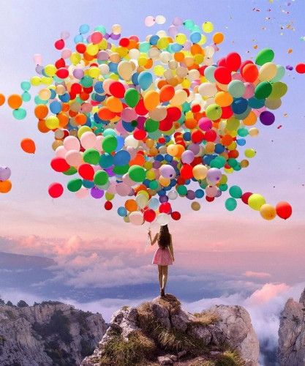
Спасибо за внимание!
Трудитесь с радостью,
живите с удовольствием!

